Slide 1
Xin chào tất cả các con!
đến với môn Đạo đức
Notes:
VŨ HỒNG THIẾT KẾ BÀI GIẢNG PP

Slide 2
Khởi động
Notes:
VŨ HỒNG THIẾT KẾ BÀI GIẢNG PP

Slide 3
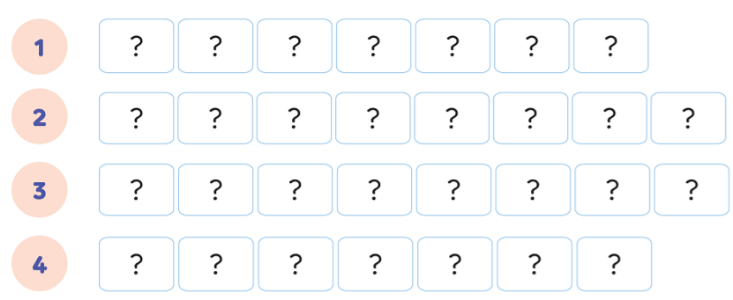
Trò chơi Giải ô chữ.
B
Ả
O
T
À
N
G
C
Ô
N
G
V
I
Ê
N
B
Ệ
N
H
V
I
Ệ
N
R
Ạ
P
X
I
Ế
C
1. Nơi trưng bày và lưu giữ tài liệu, hiện cổ vật.
2.Nơi vui chơi, giải trí của mọi người , đặc biệt là trẻ em.
3.Nơi mọi người đến khám chữa bệnh.
4.Nơi biểu diễn các tiết mục xiếc.
Những nơi này có tên gọi chung là gì?.
CÔNG CỘNG

Slide 4
Thứ ngày tháng năm 2021
Bài 12: Em với quy định nơi công cộng.
Notes:
VŨ HỒNG THIẾT KẾ BÀI GIẢNG PP

Slide 5
Tiết 1
Notes:
VŨ HỒNG THIẾT KẾ BÀI GIẢNG PP

Slide 6
Khám phá.

Slide 7
HĐ1. Kể chuyện theo tranh và trả lời câu hỏi:
Notes:
Thiết kế: Vũ Hồng

Slide 8
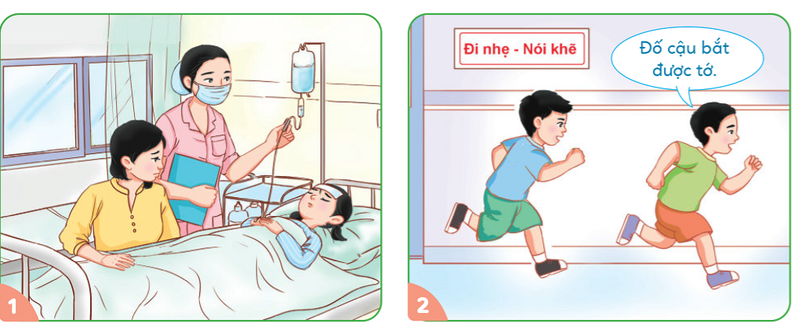
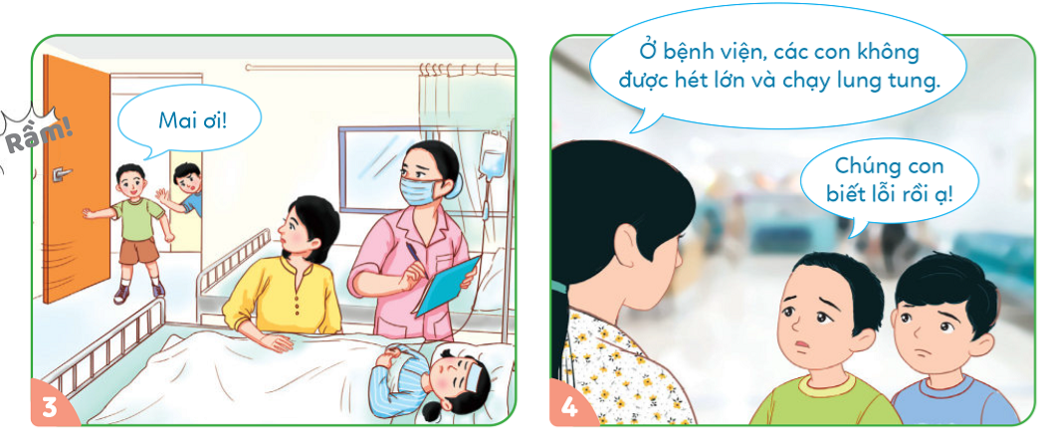
Nghe kể
Một lần đến bệnh viện.
Notes:
VŨ HỒNG THIẾT KẾ BÀI GIẢNG PP

Slide 9
a. Khi vào bệnh viện thăm bạn, Duy và Kiên đã có hành động gì?
Hành động của hai bạn có phù hợp không? Vì sao?
Theo em, khi đến bệnh viện cần tuôn thủ những quy định nào?
Theo em khi đến bệnh viện cần đi nhẹ, nói khẽ, tuân thủ những quy định vệ sinh, chăm sóc bệnh nhân của bệnh viện.
Hành động cuả bạn không phù hợp vì ở những nơi đông người không được hét lớn như thế, lại là nơi bệnh viện toàn người bệnh thì càng không được.
Khi vào bệnh viện Kiên và Duy hai bạn chơi đùa, chạy nhảy ầm ĩ khắp hành lang. Tới phòng thăm Mai Duy mở mạnh cửa và gọi to.
Notes:
VŨ HỒNG THIẾT KẾ BÀI GIẢNG PP

Slide 10
HĐ2. Tìm hiểu về quy định nơi công cộng
Notes:
Thiết kế: Vũ Hồng

Slide 11
a. Em đã từng đến nơi công cộng nào?
Em đã từng đến những nơi công cộng là công viên, bảo tàng, di tích, bệnh viện…
Notes:
VŨ HỒNG THIẾT KẾ BÀI GIẢNG PP

Slide 12
b. Nơi công công thường có những quy định gì?
Notes:
VŨ HỒNG THIẾT KẾ BÀI GIẢNG PP

Slide 13
Cừu vui vẻ và sói xám cùng nhau chơi trò trốn tìm trong khu rừng nhỏ. Em hãy giúp chú cừu của chúng ta tìm thấy sói xám đáng yêu nhé.

Slide 14
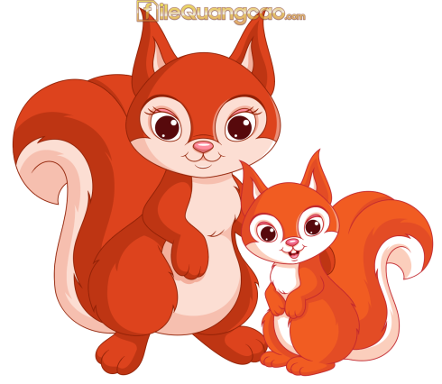
Biển báo quy định nơi công cộng
A: Không vứt rác
B: Nơi vứt rác

Slide 15
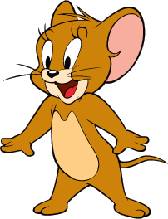
Biển báo quy định nơi công cộng
A: Chơi lên cỏ
B: Không dẫm lên cỏ.

Slide 16
Biển báo quy định nơi công cộng
A: Không hái hoa
B: Được hái hoa

Slide 17
Biển báo quy định nơi công cộng
A: Được la hét , nói to
B: Không nói to

Slide 18
Biển báo quy định nơi công cộng
A: Không xô đẩy.
B: Được chạy nhảy

Slide 19
Tạm biệt các bạn và hẹn gặp lại.

Slide 20
Kết luận
Địa điểm công cộng là những nơi phục vụ nhu cầu sử dụng của cộng đồng, mọi người đều có quyền sử dụng và cẩn thận thủ nội quy, quy định tại các nơi công cộng.
Notes:
VŨ HỒNG THIẾT KẾ BÀI GIẢNG PP
20

Slide 21
HĐ3.Thảo luận sự cần thiết về quy định tuân thủ nơi công cộng
Notes:
Thiết kế: Vũ Hồng

Slide 22
a. Việc tuân thủ quy định nơi công công mang lại lợi ích gì?
Việc tuân thủ quy dịnh nơi công cộng mang lại lợi ích sự văn minh, lịch sự cho những nơi công cộng.
b. Nếu không tuân thủ quy định nơi công cộng điều gì sẽ xảy ra.?
Nếu không tuân thủ quy định nơi công cộng sẽ mất chật tự, mất an toàn, không còn vẻ đẹp lịch sự văn minh ở những nơi công cộng.
Notes:
VŨ HỒNG THIẾT KẾ BÀI GIẢNG PP

Slide 23
Chia sẻ với các bạn về những quy định ở nơi gia đình em đang sinh sống.

Slide 24
Notes:
VŨ HỒNG THIẾT KẾ BÀI GIẢNG PP
24

Slide 25
HẸN GẶP LẠI
Notes:
VŨ HỒNG THIẾT KẾ BÀI GIẢNG PP

